Slide 1



Название проекта «Лапа помощи»
Руководитель проекта:
Данилова Ирина Игоревна-
Структурное подразделение: Управление по молодежной политике города Ростова-на-Дону-
Социальный заказчик:
#МолодежьРостова-

Slide 2

Данные о социальном заказчике проекта
Управление по молодежной политике
#МолодежьРостова
https://dobro.ru/organizations/10022574/info?utm_source=dobroru&utm_medium=organic&utm_campaing=pagerepost&utm_content=organization

Slide 3

Данные о партнере проекта
Логотипы партнеров
Акция «Лапа помощи»

Slide 4

Проект «Обучение служением» это?
"Лапа помощи" - это проект, направленный на поддержку животных и заботу о них. Участники проекта обеспечивали добровольную помощь во время прогулки.
Мероприятия:
Посещение приюта: Студенты провели время с животными, выгуливая их на специально отведённой территории.
Гуманитарная помощь: Волонтеры оказали поддержку приюту в качестве корма для животных и медикаментов для них.
Направление проекта:
1.Создание и организация комфортной и безопасной среды для жизни.
2.Привлечение учеников к проблеме бездомных животных.
3.Сбор гуманитарной помощи для бездомных животных.
Проект «Обучение служением» реализуется на федеральном уровне с целью максимального охвата территории Российской Федерации. В рамках проекта планируется проведение мероприятий и привлечение волонтеров во всем ЮФО.
КРАТКОЕ ОПИСАНИЕ ПРОЕКТА:
География проекта:
Дата начала реализации проекта:
19.10.2024
Дата окончания реализации проекта:
20.10.2024

Slide 5

Цель и задачи проекта
ЦЕЛЬ ПРОЕКТА:
ЗАДАЧИ ПРОЕКТА:
1. Развитие волонтерского движения:
Привлечение новых волонтеров для расширения числа активистов.
2. Укрепление взаимосвязей с местными сообществами:
Сотрудничество с городскими властями для установления партнерских отношений с муниципальными структурами для улучшения городской инфраструктуры вокруг стадионов.
3. Поддержка местных инициатив:
Участие в городских проектах, связанных с развитием спортивной инфраструктуры и популяризацией активного образа жизни.
Обеспечение физической активности и социализации для животных (игры, выгуливание, общение).

Slide 6
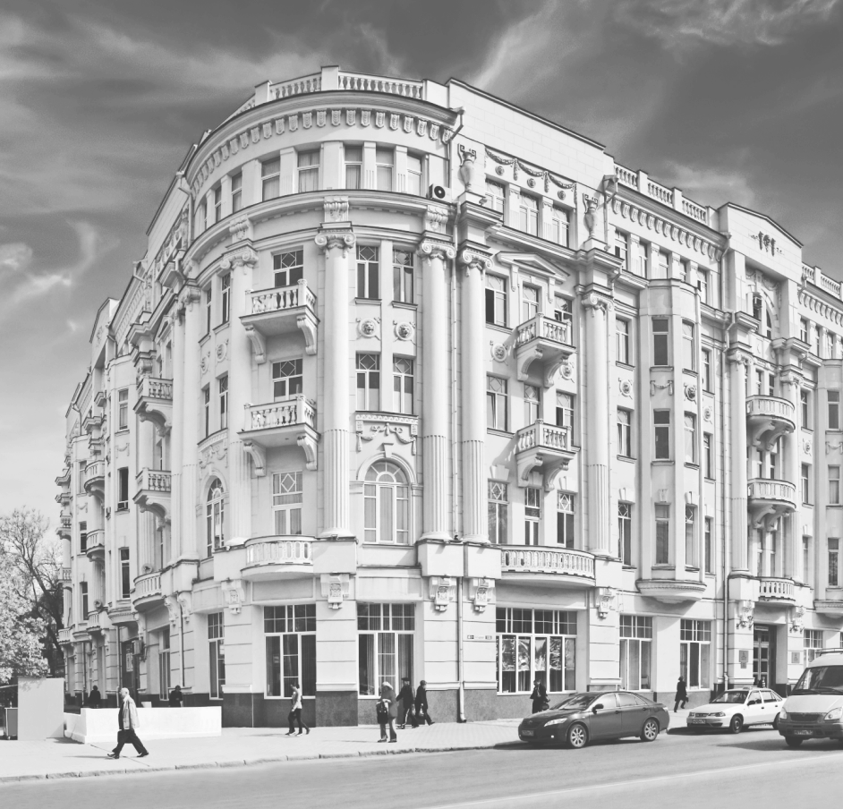
Описание проблемы, решению/снижению
которой посвящен проект
Обоснование проблемы/социальная миссия:
Многие потенциальные желающие не знают о существовании приютов и не обладают достаточной информацией о находящихся в них животных. Из-за этого часть аудитории испытывает страх и недоверие по отношению к бездомным животным.

Slide 7

Основные целевые группы, на которые
направлен проект
Основной целевой группой являются школьники и студенты, которые заинтересованы в развитии своих навыков и возможности участвовать в общественной деятельности, развивать навыки лидерства, ответственности, а также формировать активную гражданскую позицию.

Slide 8
Ключевые мероприятия проекта
Распределение обязанностей внутри группы и назначение руководителя;
Прибытие в назначенное место;
Выполнение заданий, посредством развития нравственных качеств и коммуникативных навыков участников;
Сбор обратной связи от участников мероприятия;

Slide 9
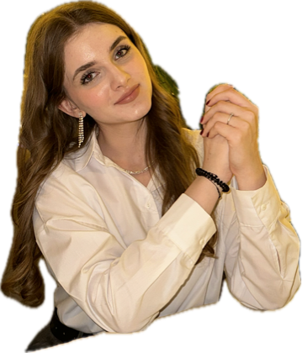
Команда проекта «»
1. Кулик Анна (Студентка 1 курса 45.05.01)
2. Огай Диана (Студентка 1 курса 45.05.01)
3. Карабак Дарья (Студентка 1 курса 45.05.01)
4. Литвиненко Руслана (Студентка 1 курса 45.05.01)
5. Гребенюк Дмитрий (Студент 1 курса 45.05.01)
6. Любкин Дмитрий (Студент 1 курса 45.05.01)
7. Пахомов Никита (Студент 1 курса 45.05.01)
8. Равенский Ярослав (Студент 1 курса 45.05.01)
9. Псарюк Богдан (Студент 1 курса 45.05.01)
Руководитель проекта:
Кулик Анна Александровна

Slide 10
Количественные и качественные показатели реализации проекта
КАЧЕСТВЕННЫЕ:
1.Создание информационной осведомлённости: проведение образовательных мероприятий, презентаций и кампаний, распространение информации о бездомных животных;
2.Оказание гуманитарной помощи.
КОЛИЧЕСТВЕННЫЕ:
1. Количество выгулянных собак: 9
2. Продолжительность выгула: 30 минут
3. Количество волонтеров, участвовавших в выгуле: 9

Slide 11
Перспектива развития и потенциал проекта
1.Повышенная активность обучающихся в волонтерских социальных акциях;
2.Привлечение внимания жителей к проблеме бездомных животных;
3.Увеличить число волонтеров, помогающих приюту для бездомных животных;
4.Улучшить материальную базы приюта;
5.Увеличить число животных, переехавших на постоянное место жительство к новым хозяевам.

Slide 12
ФОТО ИЛИ ВИДЕО
ОТЧЕТ РЕАЛИЗАЦИИ ПРОЕКТА

Slide 13
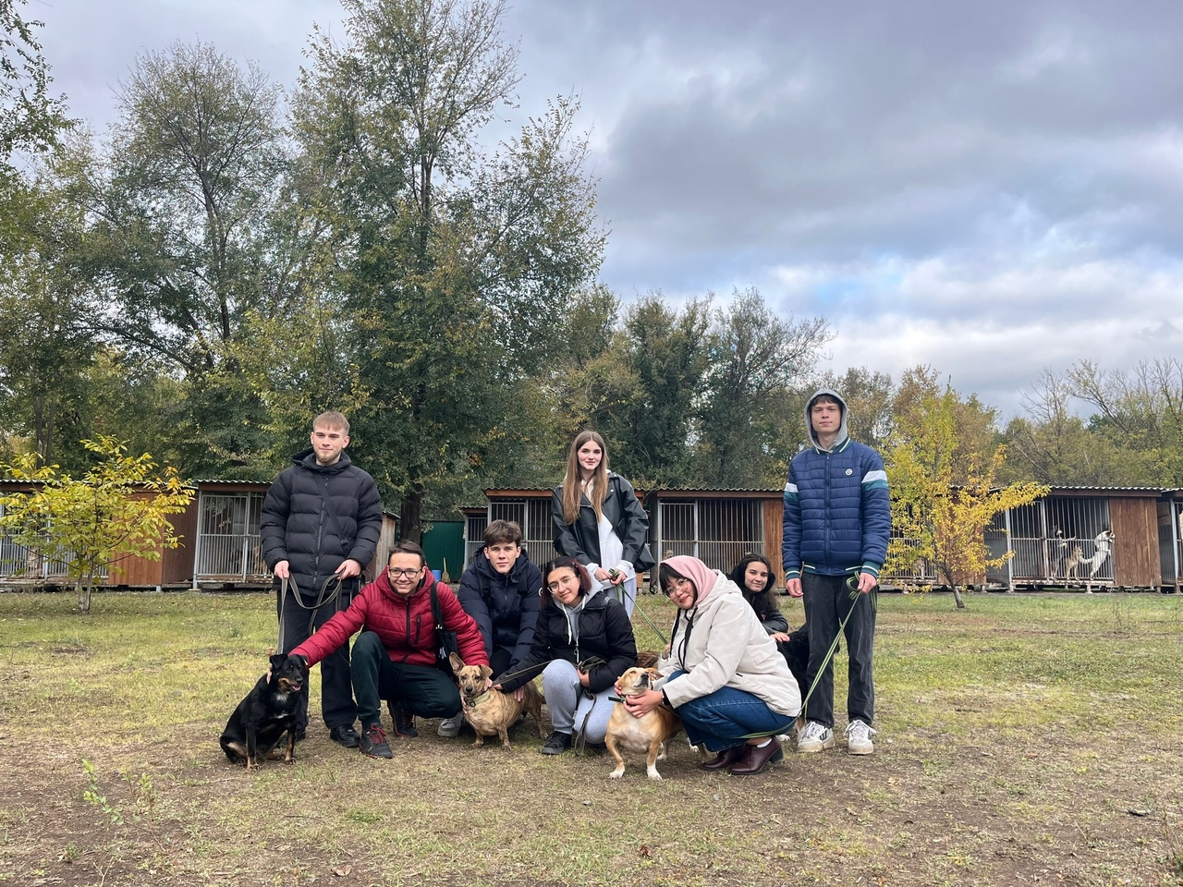
ФОТО
ОТЧЕТ РЕАЛИЗАЦИИ ПРОЕКТА

Slide 14
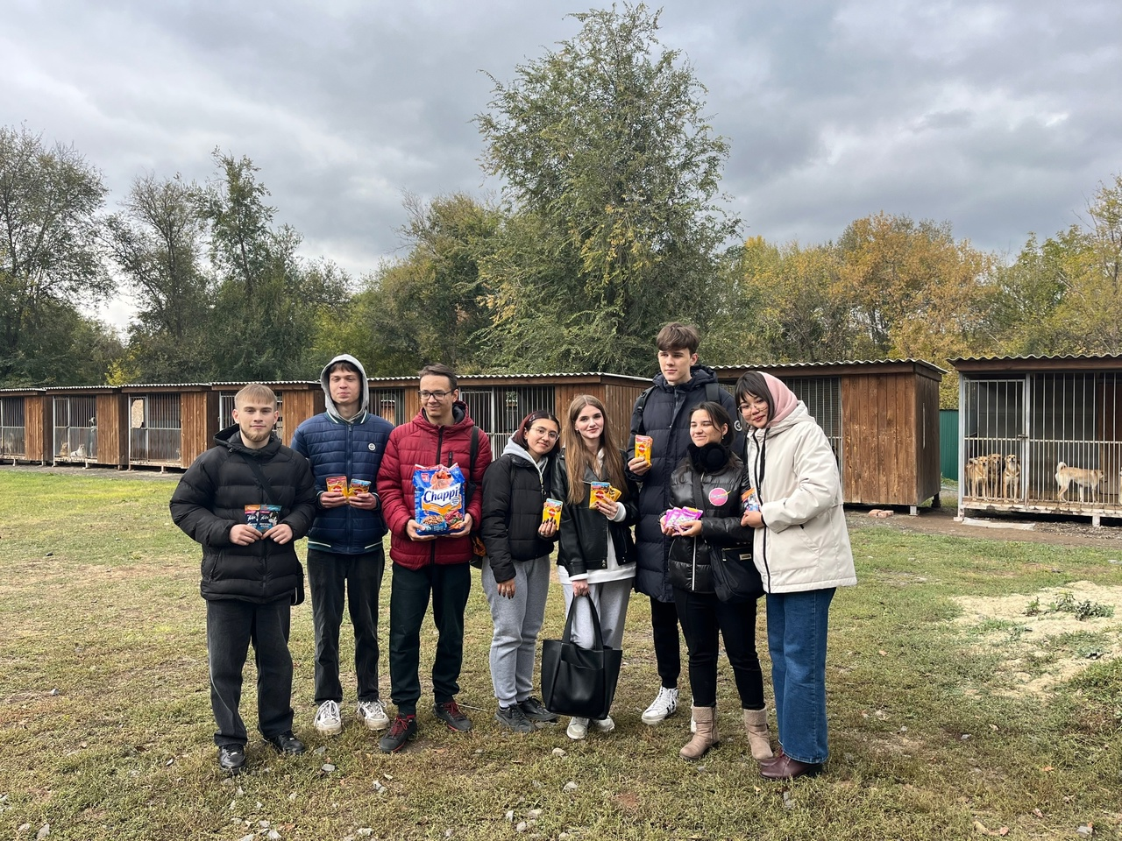
ФОТО
ОТЧЕТ РЕАЛИЗАЦИИ ПРОЕКТА

Slide 15
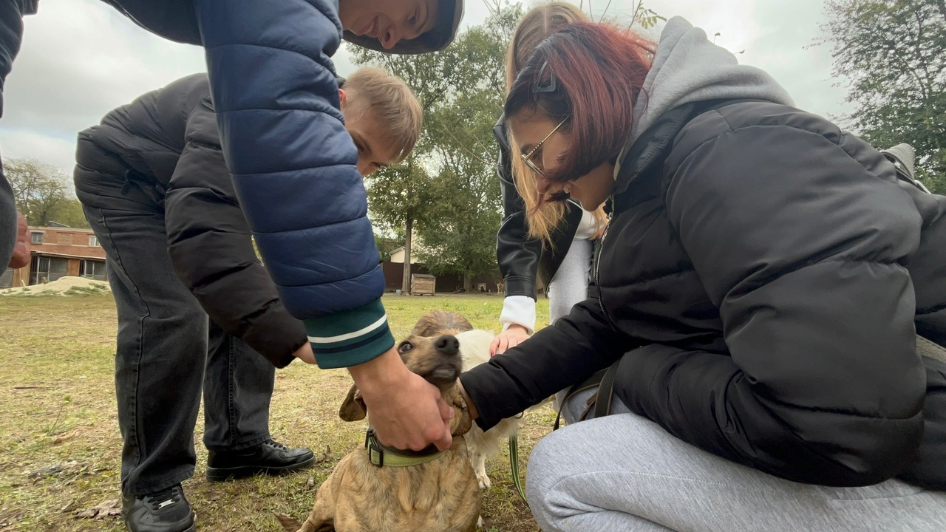
ФОТО
ОТЧЕТ РЕАЛИЗАЦИИ ПРОЕКТА

Slide 16
СПАСИБО ЗА ВНИМАНИЕ!

